Slide 1


BÁO CÁO ĐỒ ÁN
Phân tích dữ liệu cầu thủ bóng rổ từ năm 1999 - 2020
Nhóm 7
GVHD: Ths. Đỗ Thị Minh Phụng

Slide 2

Thành viên nhóm
Hồ Trọng Khang
Nguyễn Cao Khoa

Slide 3

Giới thiệu tổng quan
Xây dựng kho dữ liệu
Truy vấn và Phân tích
Tạo Report
Data Mining
Nội dung

Slide 4


01
Giới thiệu tổng quan

Slide 5


Đặt vấn đề
Hiện nay ngoài bóng đá - môn thể thao vua thì bóng rổ đã phổ biến rộng rãi khắp nơi trên thế giới. Ngoài được xem là một môn thể thao về mặt giải trí nó còn tạo ra nguồn kinh tế rất lớn vì mỗi đội bóng thi đấu chuyên nghiệp và thi đấu càng tốt sẽ được nguồn lợi càng cao. Nhưng một đội bóng hay thì phải có những cầu thủ giỏi và những đội bóng sẽ cần chuyển nhượng hoặc tuyển chọn những cầu thủ tiềm năng về đội nhà.
Xác định được vấn đề chính, nhóm nhận thấy việc phân tích các thông số của một cầu thủ là cần thiết. Từ các phân tích này các nhà tuyển chọn sẽ có cái nhìn tổng thể nhất của một tuyển thủ từ đó có thể lên mục tiêu chuyển nhượng tốt nhất và mang lại nhiều lợi ích cho đội bóng.

Slide 6
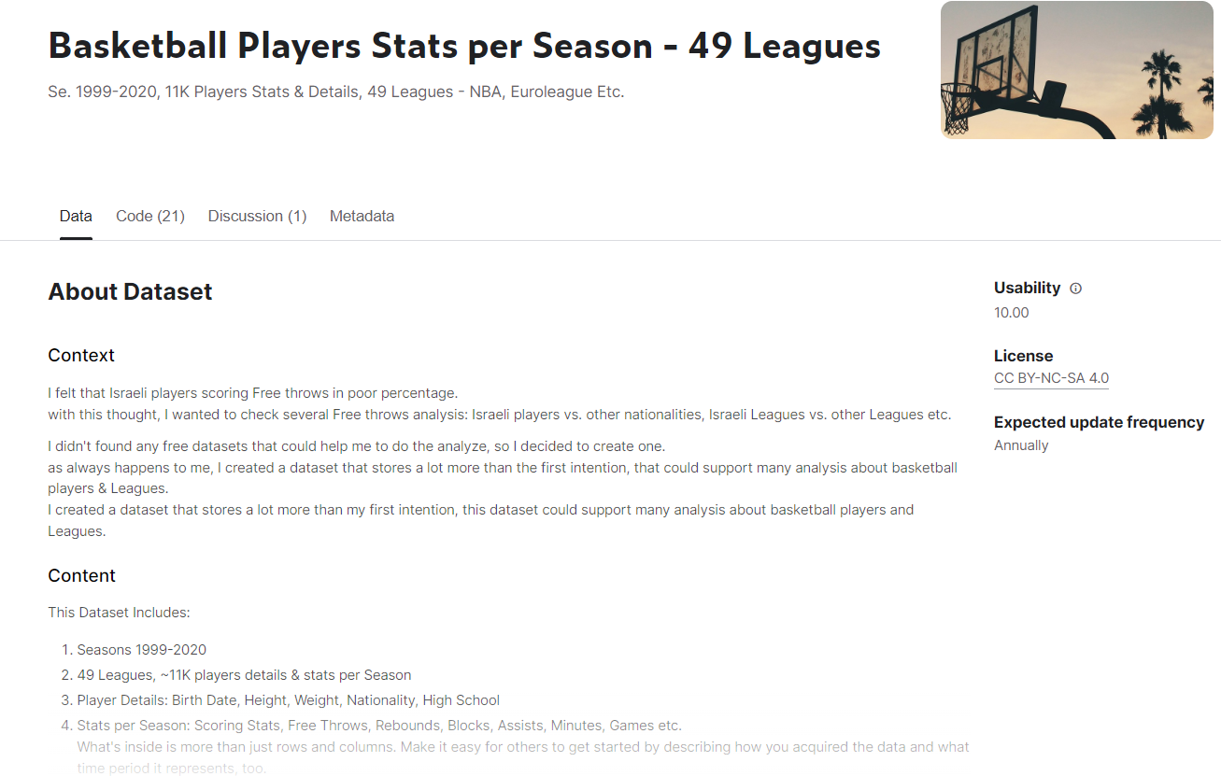
Mô tả dữ liệu
Kho dữ liệu thu thập các thông tin về các cầu thủ bóng rổ (thông tin cá nhân, thành tích,…) qua từng mùa giải tại các giải đấu trên thế giới (từ năm 1999-2020).
Thông qua kho dữ liệu người dung có thể biết được các thông tin:
Thông tin của 49 giải đấu mùa giải từ 1999-2020.
Thông tin của gần 11 ngàn cầu thủ.
Thống kê số liệu cầu thủ theo mỗi trận đấu trong mỗi mùa giải.
Kho dữ liệu gồm 53950 dòng và 34 thuộc tính.

Slide 7
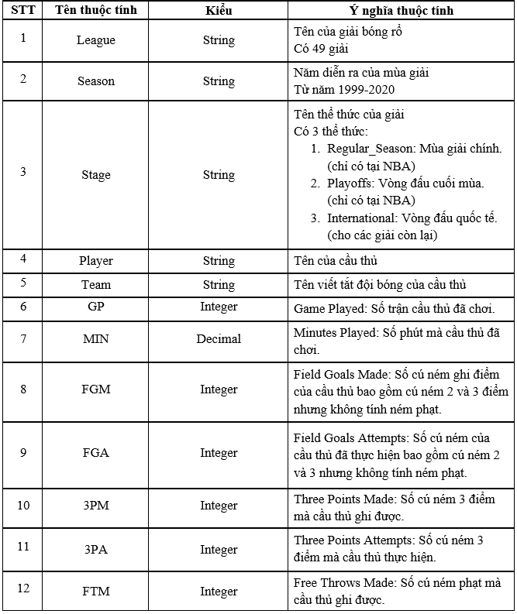

Thuộc tính dữ liệu

Slide 8
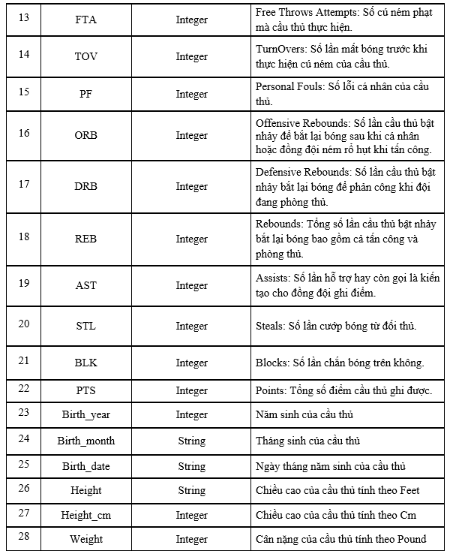
Thuộc tính dữ liệu

Slide 9
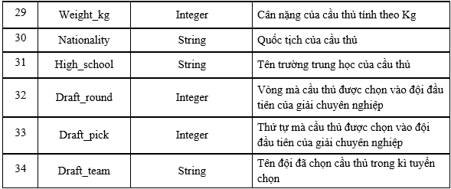
Thuộc tính dữ liệu

Slide 10
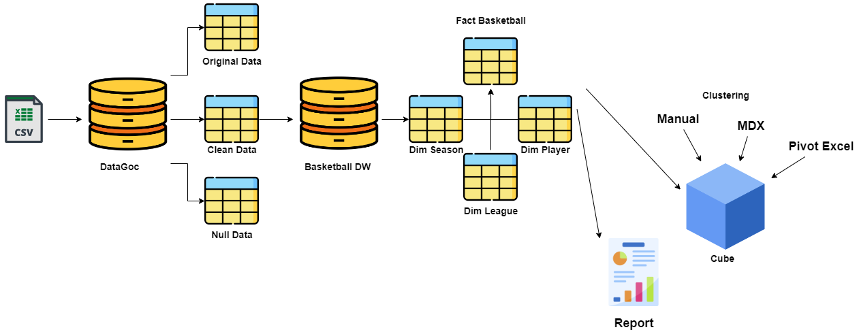
Tổng quan hệ thống

Slide 11
02
Xây dựng kho dữ liệu

Slide 12
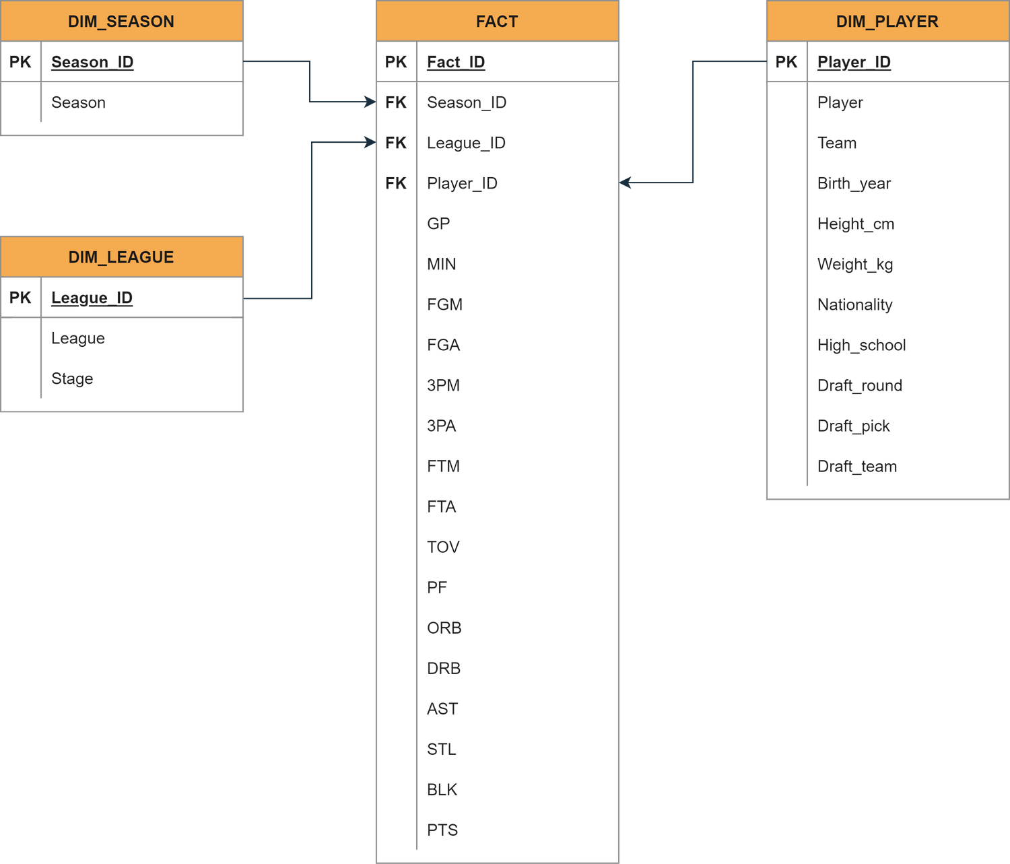
Lược đồ
kho dữ liệu

Slide 13
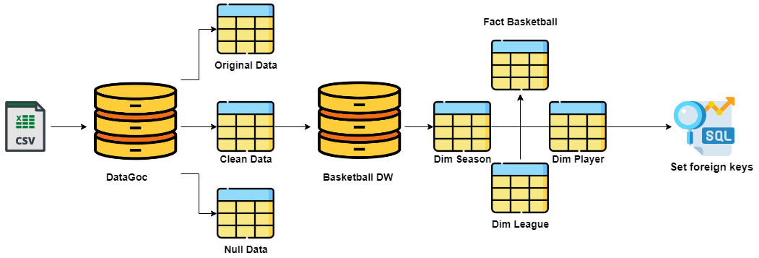
Quy trình SSIS

Slide 14
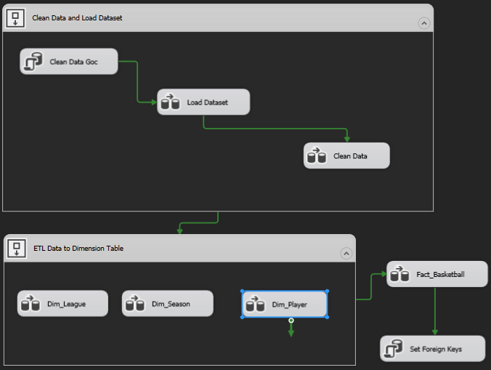
Thực hiện
Bước 1 - Clean Data and Load Dataset: Thực hiện xóa toàn bộ dữ liệu trong Data gốc, tiến hành đưa toàn bộ dữ liệu thô vào bảng tương ứng trong Data gốc, thực hiện tiền xử lý dữ liệu và đổ vào các bảng dữ liệu tương ứng.
Bước 2 - ETL Data to Dimension Table: Thực hiện đổ data vào các bảng DImension trong Data Warehouse
Bước 3: Fact_Basketball: Thực hiện đổ dữ liệu vào bảng Fact_Basketball trong Data Warehouse
Bước 4: Set Foreign Keys: Cài đặt các khóa ngoại tương ứng theo thiết kế lược đồ

Slide 15
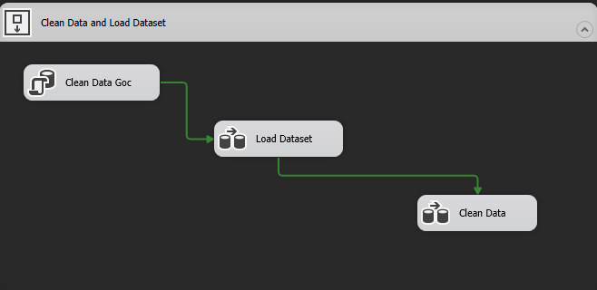
Clean Data and Load Dataset
Sequence Container

Slide 16
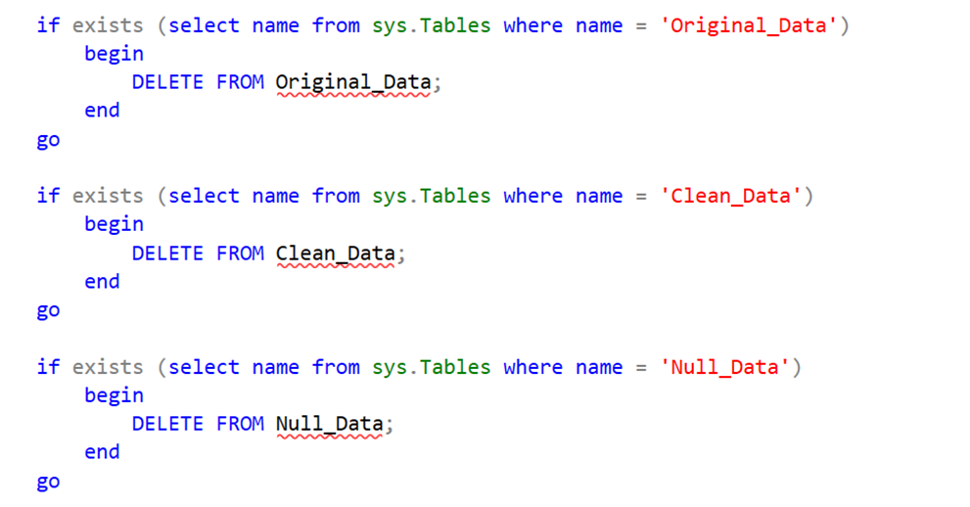

1.1 Clean DataGoc
SQL Execute Task
SQL Statement

Slide 17


1.2 Load Data
Data Flow Task
Chi tiết Data Flow Task

Slide 18
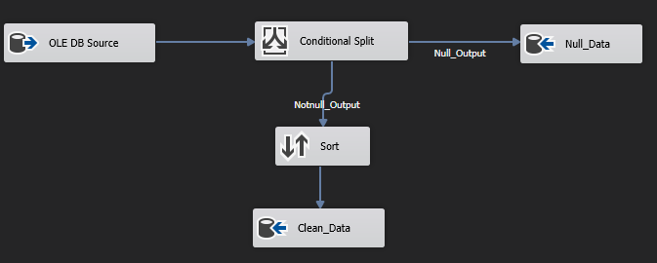

1.3 Clean Data
Data Flow Task
Chi tiết Data Flow Task

Slide 19
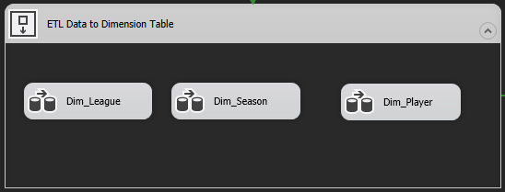
2. ETL Data to Dimension Table
Sequence Container

Slide 20
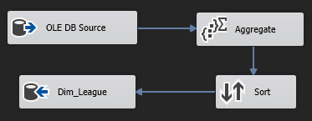

2.1 Dim League
Data Flow Task
Chi tiết Data Flow Task

Slide 21
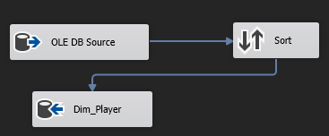
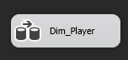
2.2 Dim Player
Data Flow Task
Chi tiết Data Flow Task

Slide 22
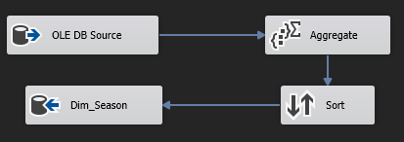

2.3 Dim Season
Data Flow Task
Chi tiết Data Flow Task

Slide 23
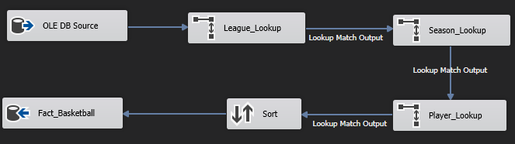

2.4 Fact_Basketball
Data Flow Task
Chi tiết Data Flow Task

Slide 24
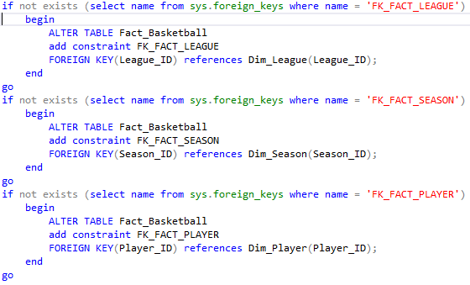

2.5 Set Foreign Keys
SQL Execute task
SQL Statement

Slide 25
03
Truy vấn và phân tích

Slide 26
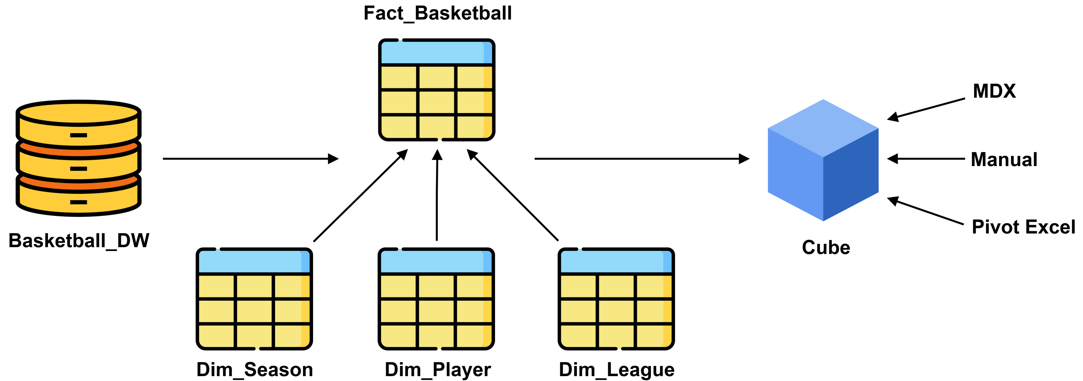
Tổng quan quy trình

Slide 27
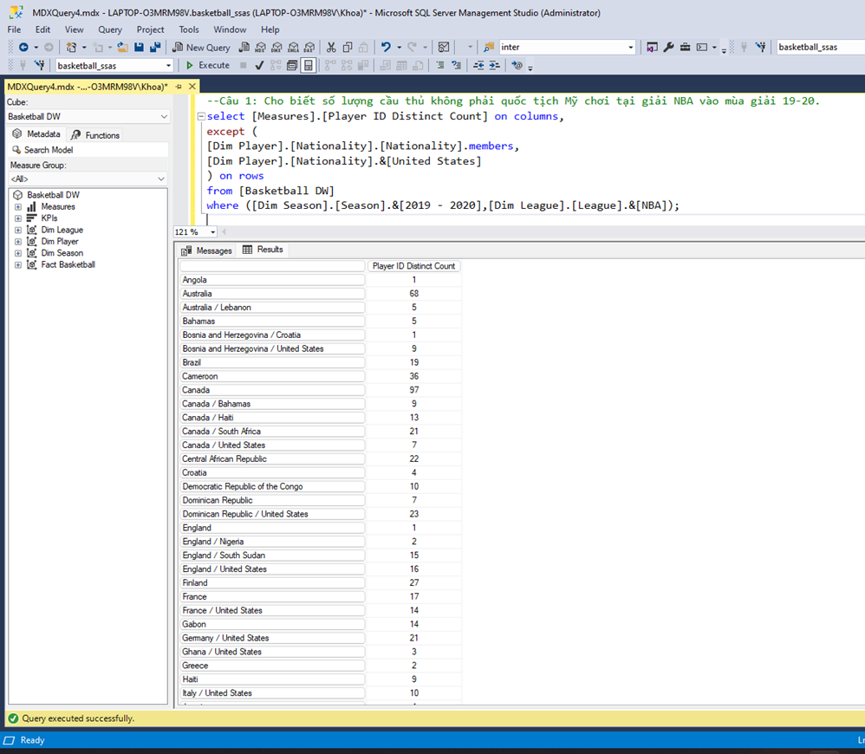
Câu 1
Cho biết số lượng cầu thủ không phải quốc tịch Mỹ chơi tại giải NBA vào mùa giải 2019-2020

Slide 28
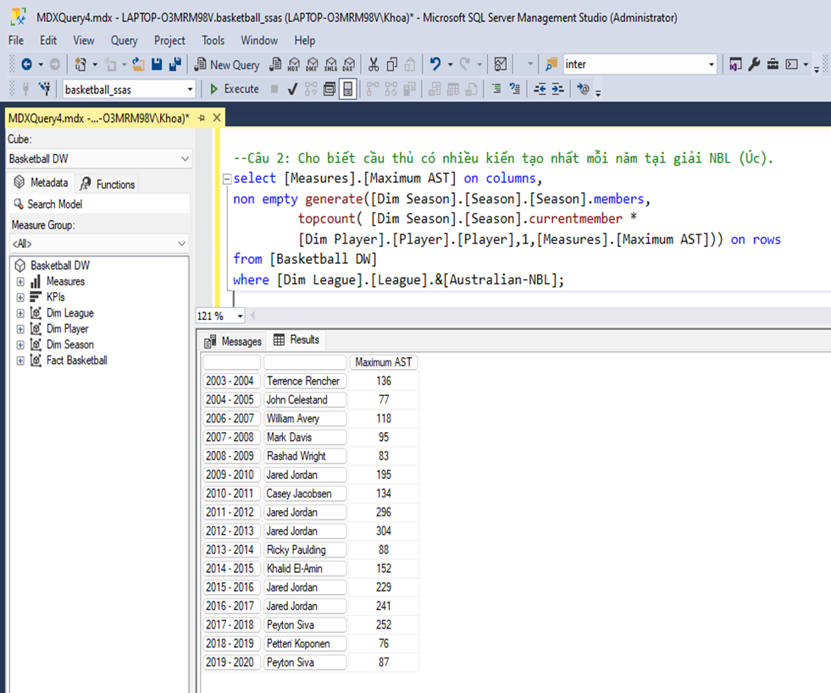
Câu 2
Cho biết số cầu thủ có kiến tạo nhiều nhất mỗi năm tại giải NBL (Úc)

Slide 29
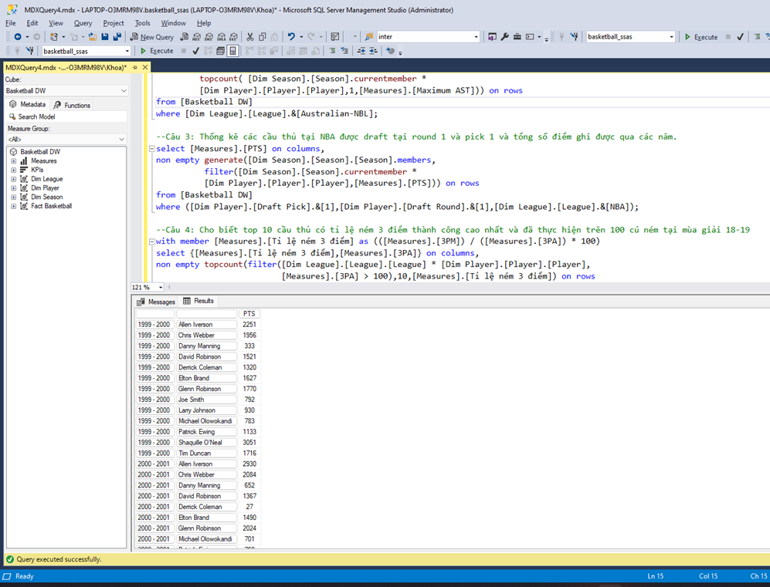
Câu 3
Thống kê các cầu thủ tại NBA được draft tại round 1 và pick 1 tổng số điểm ghi được qua các năm

Slide 30
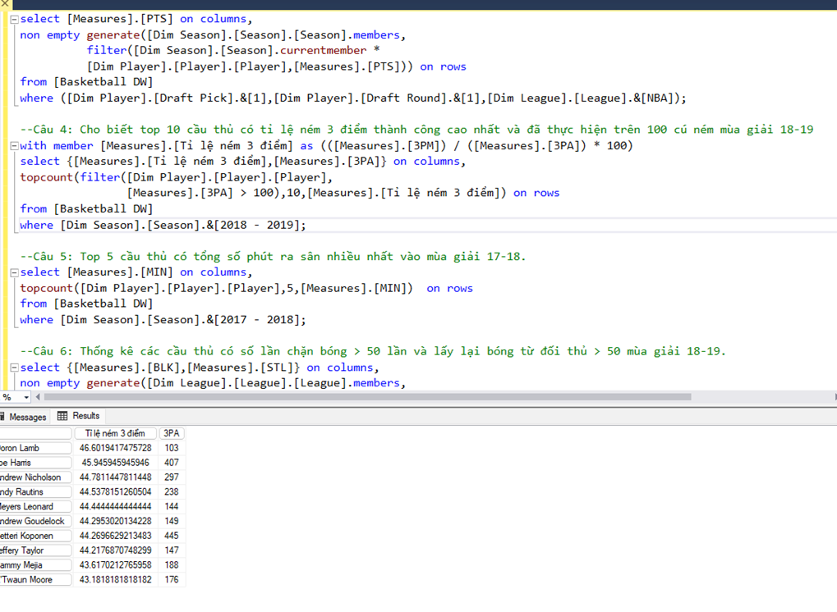
Câu 4
Cho biết top 10 cầu thủ có tỉ lệ ném 3 điểm thành công cao nhất
và đã thực hiện trên 100 cú ném tại mùa giải 18-19

Slide 31
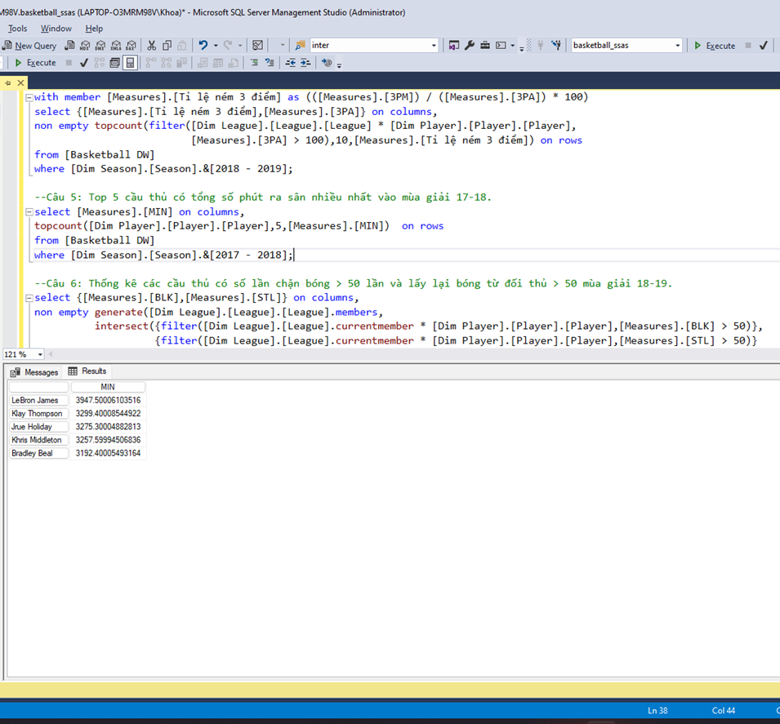
Câu 5
Cho biết top 5 cầu thủ có tổng số phút ra sân nhiều nhất vào mùa giải 17-18

Slide 32
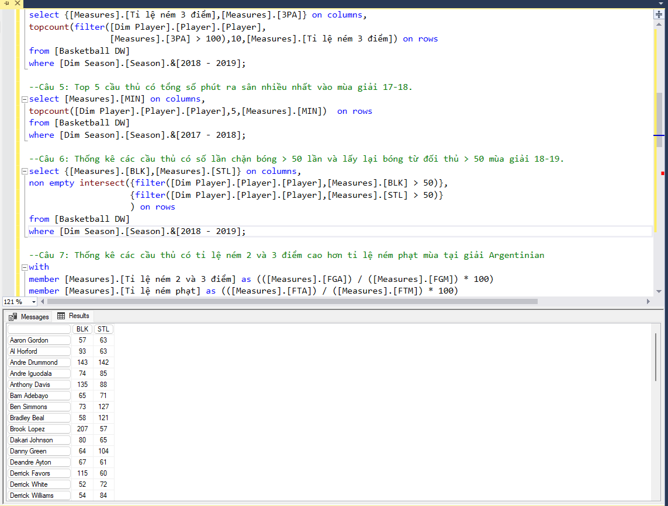
Câu 6
Thống kê các cầu thủ có số lần chặn bóng > 50 lần và lấy lại bóng từ đối thủ > 50 lần vào
mùa giải 18-19.

Slide 33
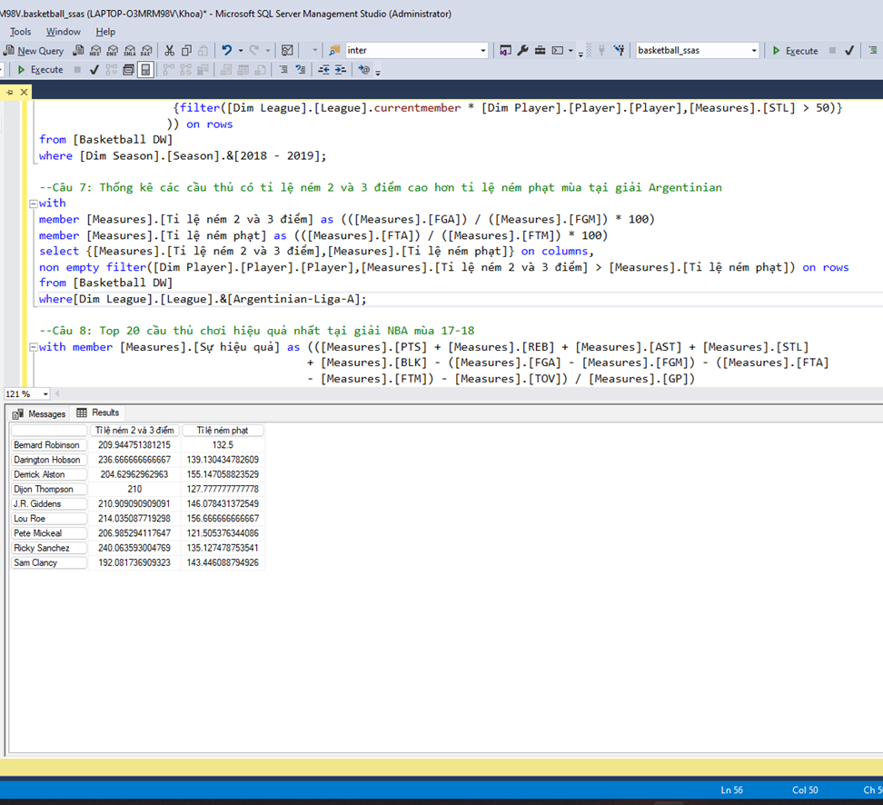
Câu 7
Thống kê các cầu thủ tỉ lệ ném 2 và 3 điểm cao hơn tỉ lệ ném phạt tại mùa giải Argentinian

Slide 34
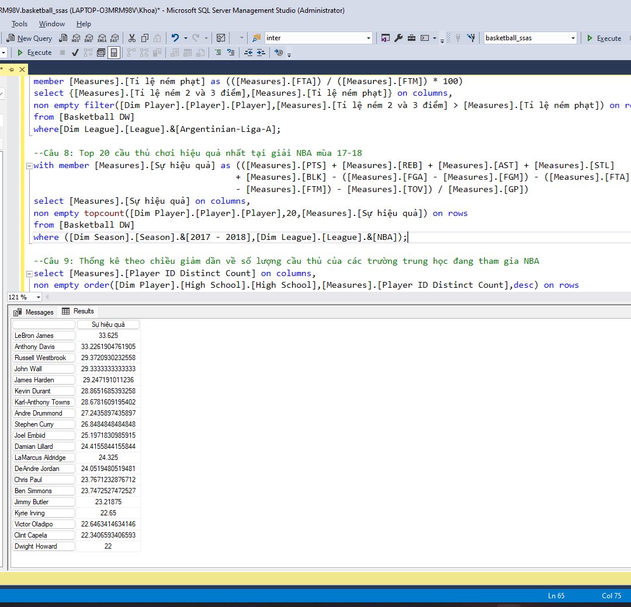
Câu 8
Top 20 cầu thủ chơi hiệu quả nhất
tại giải NBA mùa 17-18

Slide 35
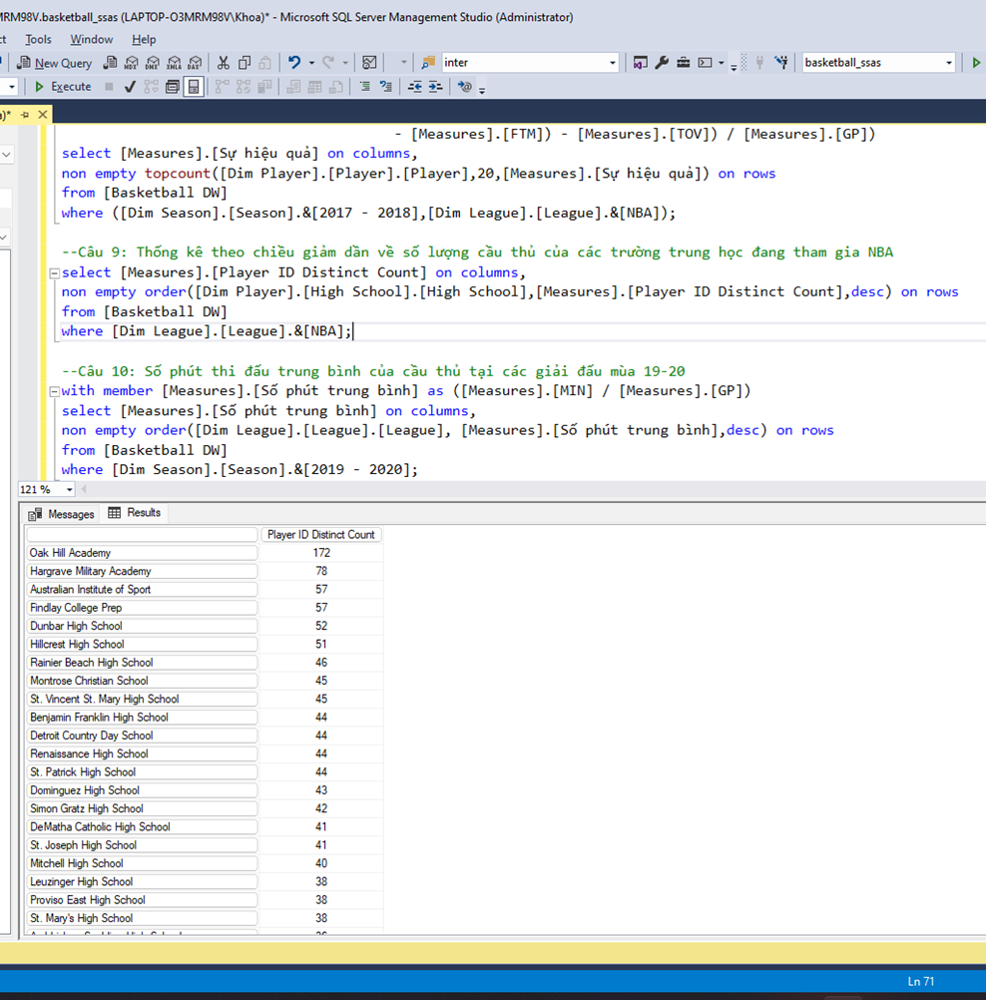
Câu 9
Thống kê theo chiều giảm dần về số lượng cầu thủ của các trường trung học tham gia NBA

Slide 36
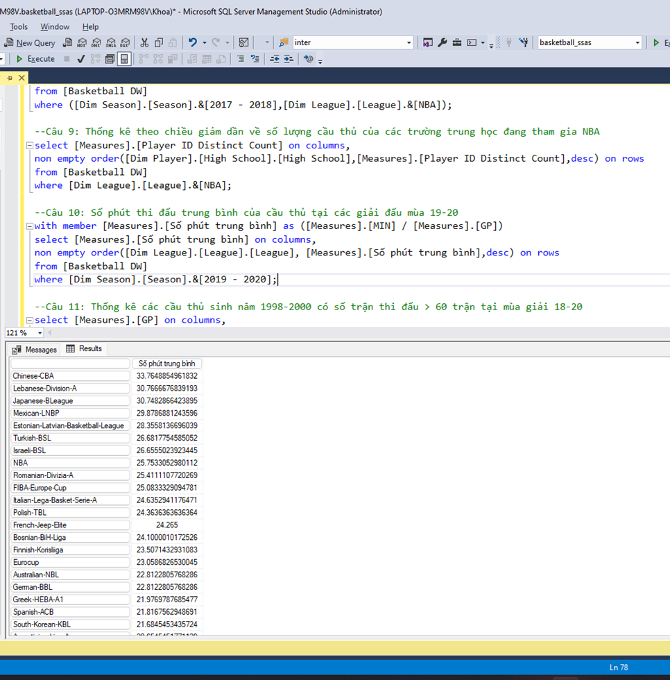
Câu 10
Số phút thi đấu trung bình của cầu thủ tại các giải đấu mùa 19-20

Slide 37
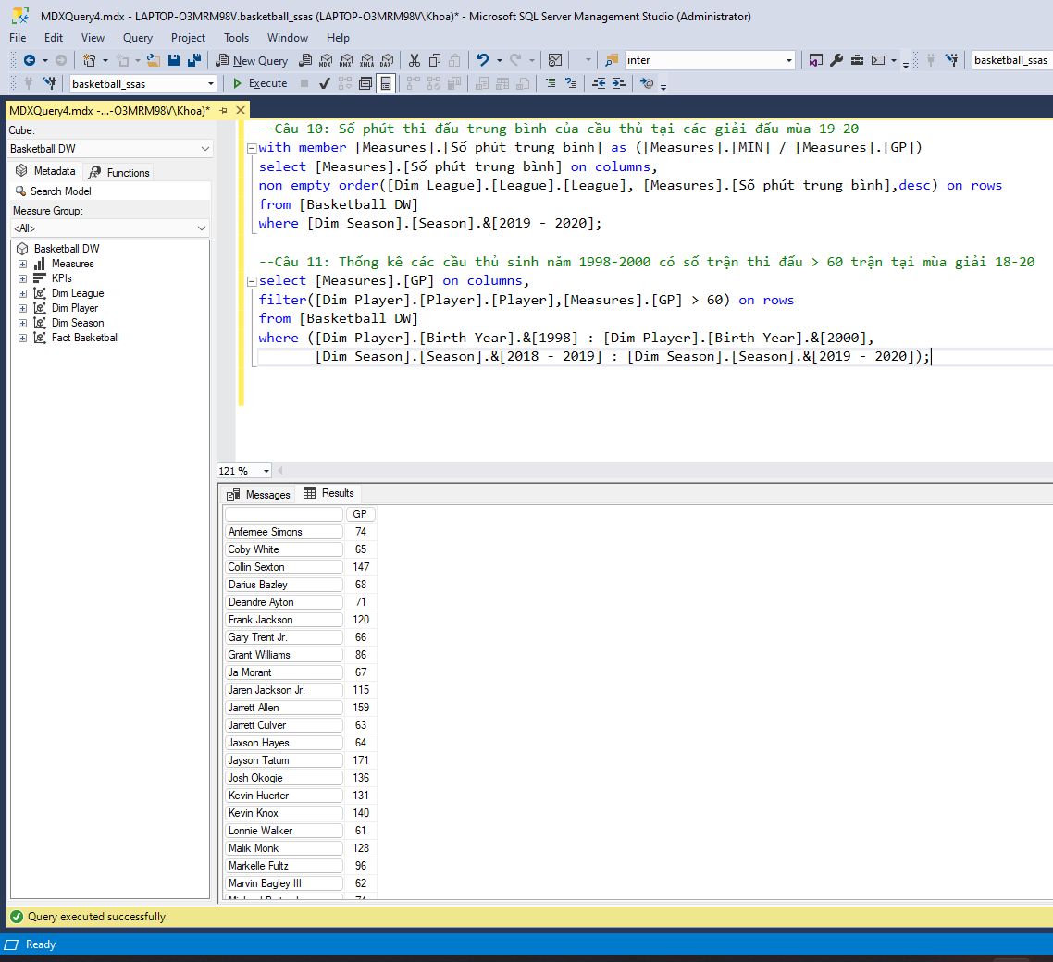
Câu 11
Thống kê các cầu thủ sinh năm 1998-2000 có số trận thi đấu > 60 trận tại mùa giải 18-20

Slide 38
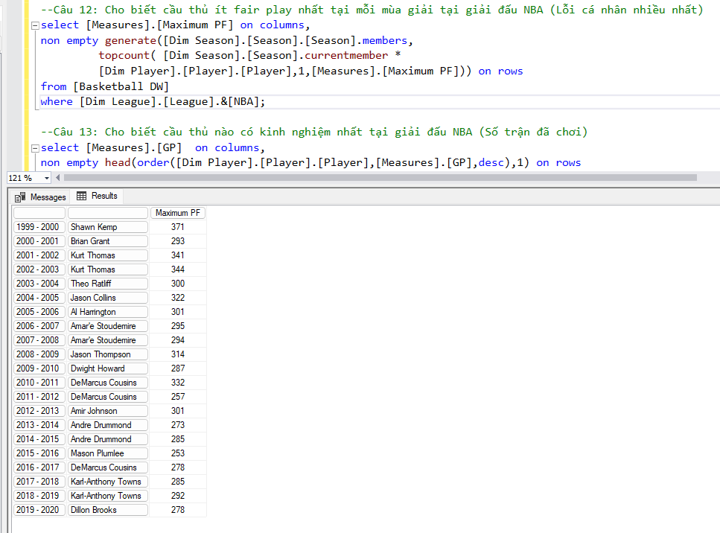
Câu 12
Cho biết cầu thủ ít
Fair Play nhất tại mỗi mùa giải tại giải đấu NBA
(Lỗi cá nhân nhiều nhất)

Slide 39
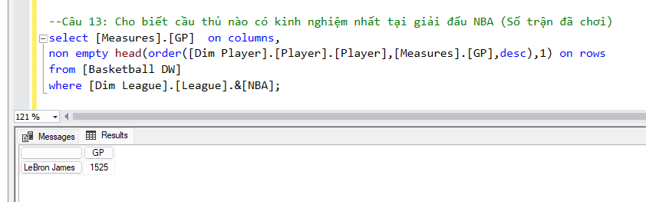
Câu 13
Cho biết cầu thủ nào có kinh nghiệm nhất tại giải đấu NBA
(Số trận đã chơi)

Slide 40
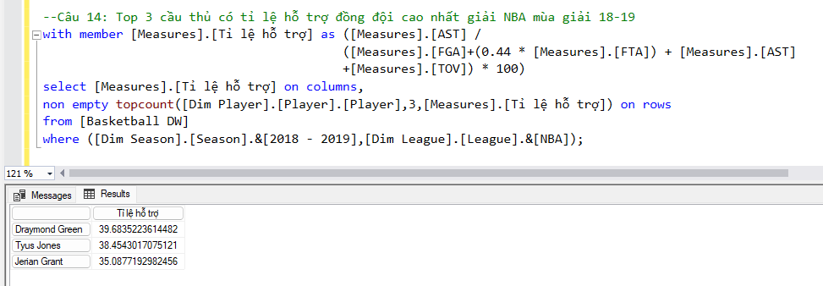
Câu 14
Top 3 cầu thủ có tỉ lệ hỗ trợ đồng đội cao nhất giải NBA mùa giải
18-19

Slide 41
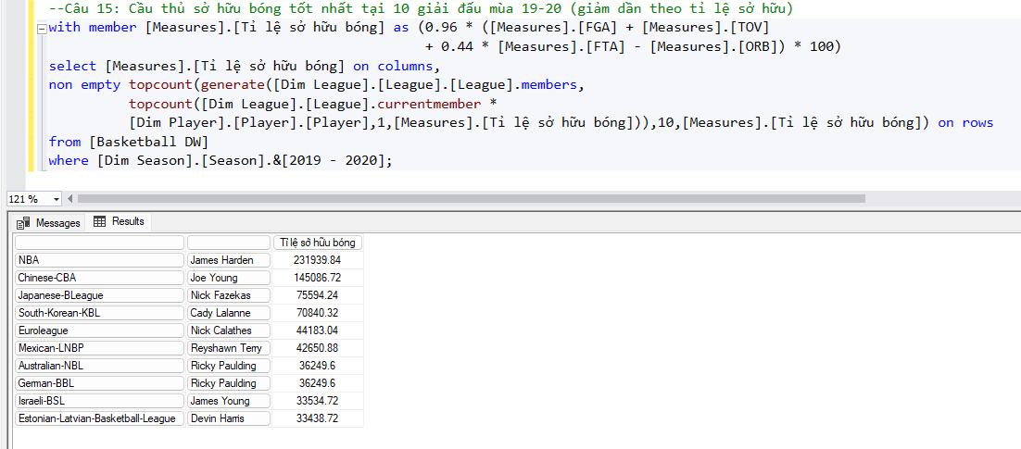
Câu 15
Cầu thủ sở hữu bóng tốt nhất tại 10 giải đấu mùa 19-20 (giảm dần theo tỉ lệ sở hữu)

Slide 42
04
Tạo Report

Slide 43
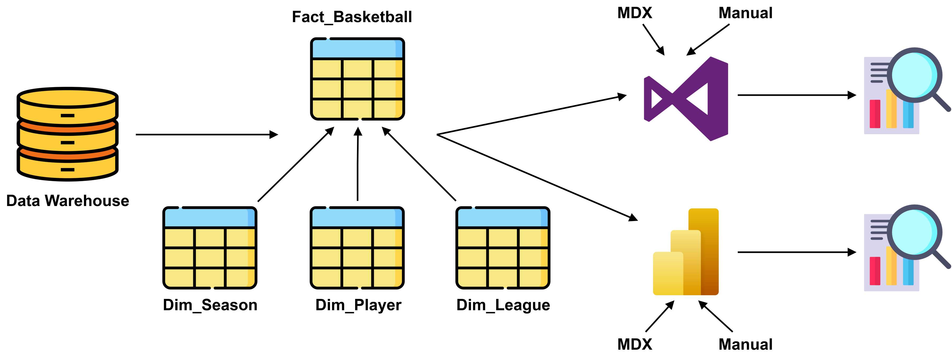
Tổng quan quy trình

Slide 44

SQL Server Reporting Services

Slide 45
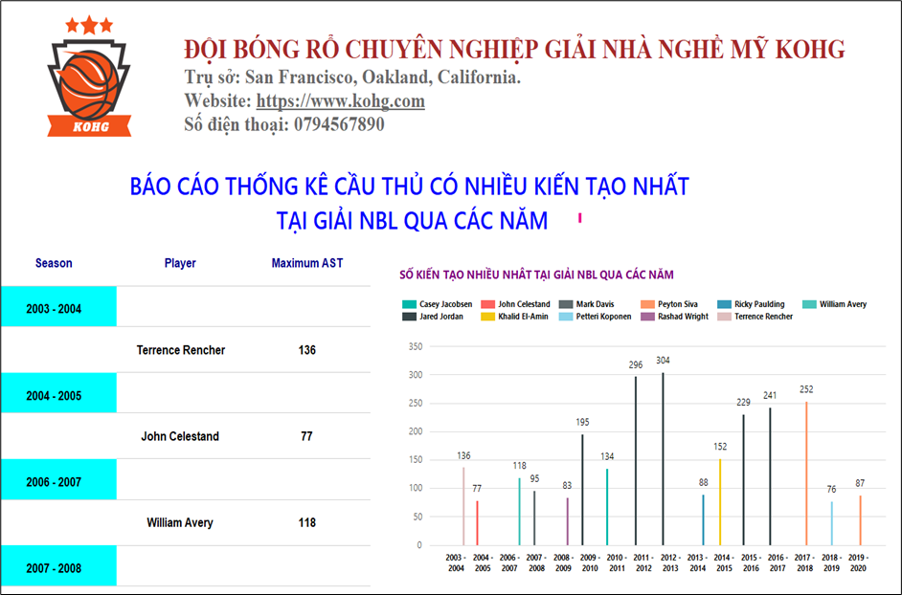
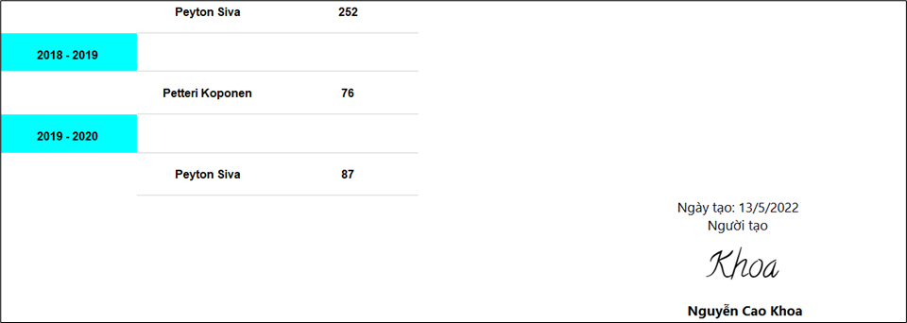
Câu 2
Cho biết số cầu thủ có kiến tạo nhiều nhất mỗi năm tại giải NBL (Úc)

Slide 46
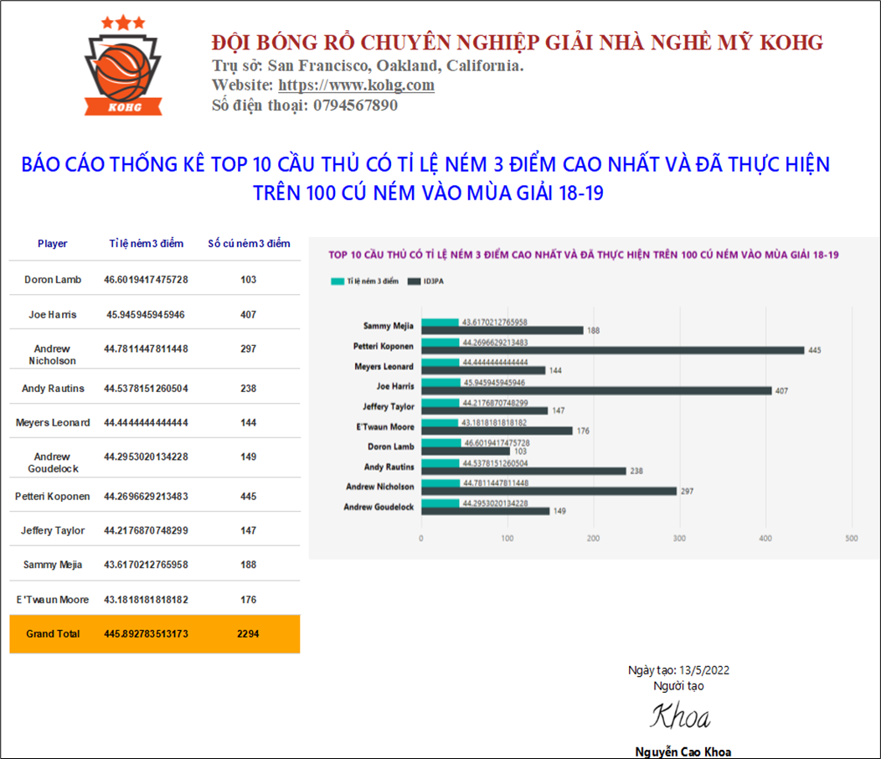
Câu 4
Cho biết top 10 cầu thủ có tỉ lệ ném 3 điểm thành công cao nhất
và đã thực hiện trên 100 cú ném tại mùa giải 18-19

Slide 47
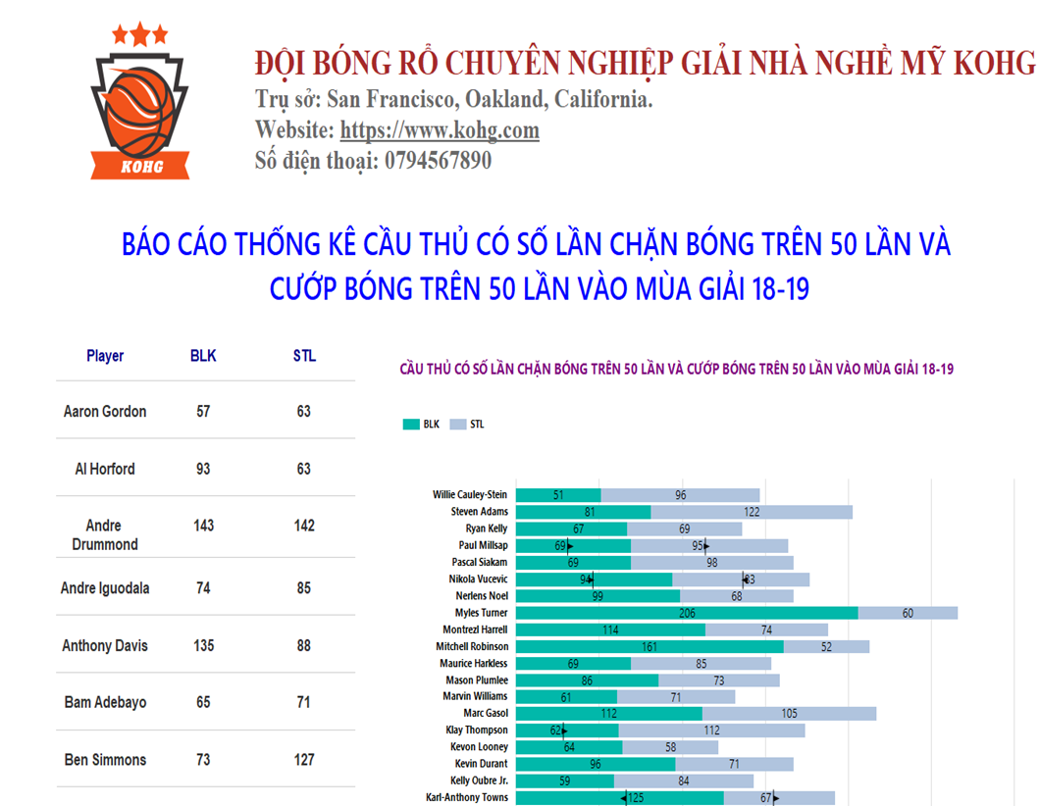
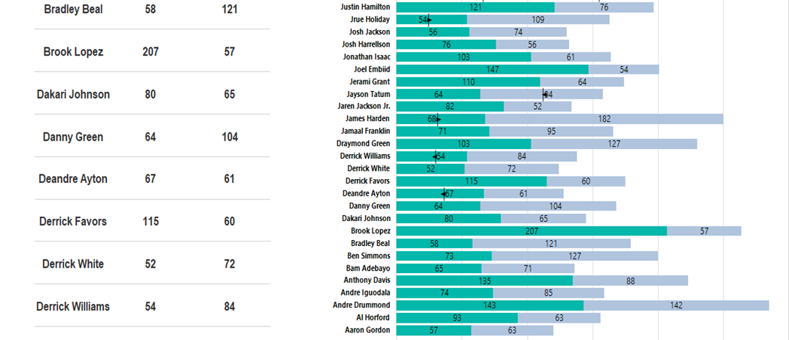
Câu 6
Thống kê các cầu thủ có số lần chặn bóng > 50 lần và lấy lại bóng từ đối thủ
> 50 lần vào
mùa giải 18-19.

Slide 48
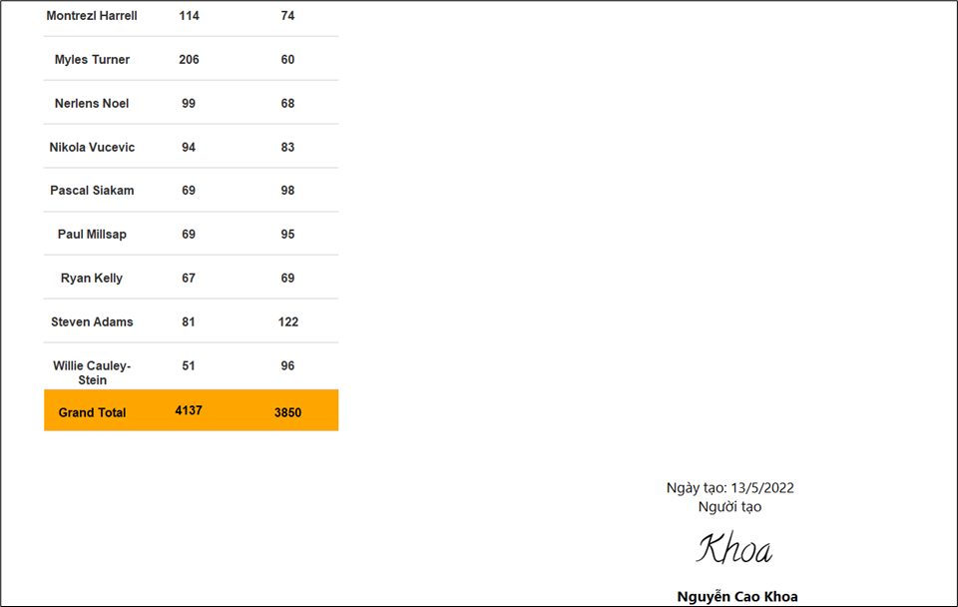
Câu 6
Thống kê các cầu thủ có số lần chặn bóng > 50 lần và lấy lại bóng từ đối thủ
> 50 lần vào
mùa giải 18-19.

Slide 49

POWER BI

Slide 50
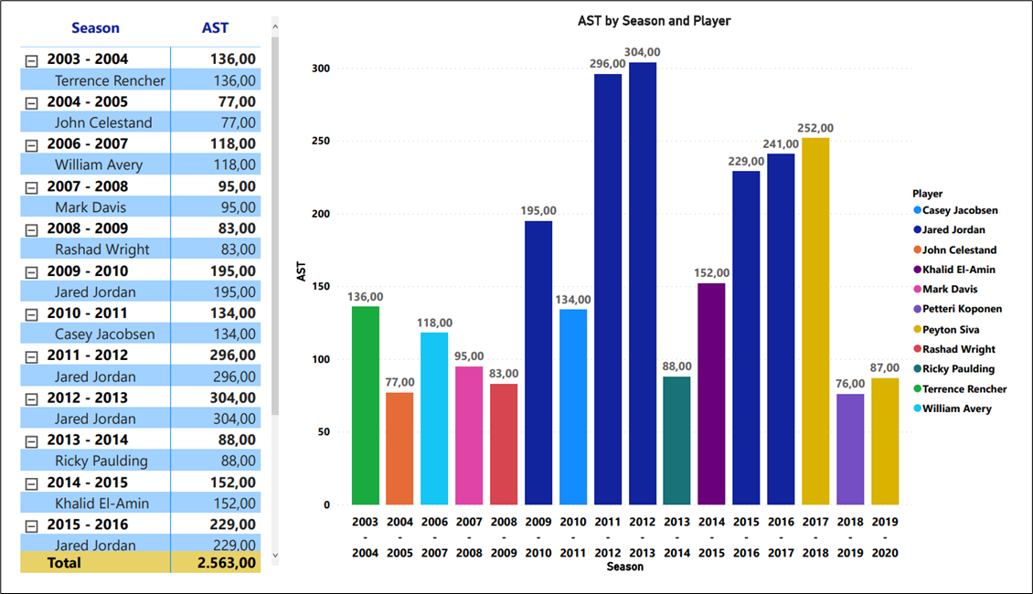
Câu 2
Cho biết số cầu thủ có kiến tạo nhiều nhất mỗi năm tại giải NBL (Úc)

Slide 51
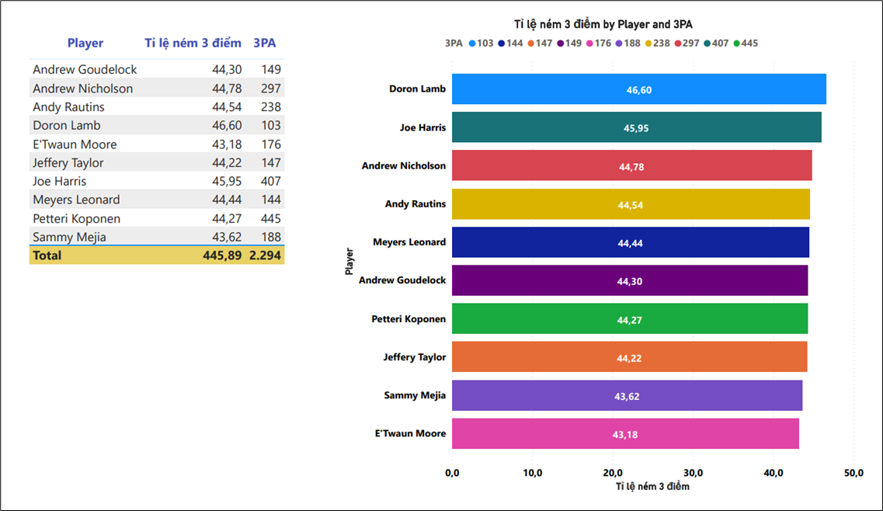
Câu 4
Cho biết top 10 cầu thủ có tỉ lệ ném 3 điểm thành công cao nhất
và đã thực hiện trên 100 cú ném tại mùa giải 18-19

Slide 52
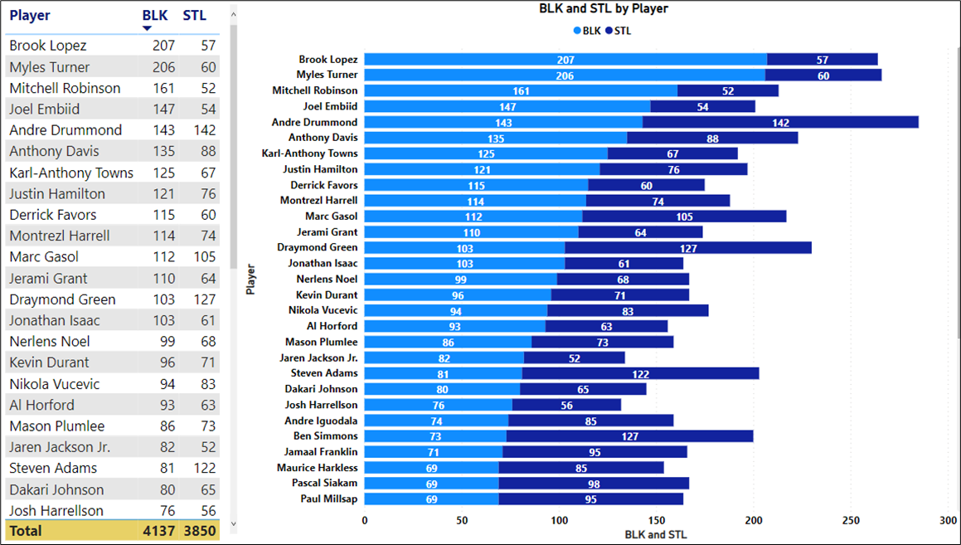
Câu 6
Thống kê các cầu thủ có số lần chặn bóng > 50 lần và lấy lại bóng từ đối thủ
> 50 lần vào
mùa giải 18-19.

Slide 53
05
Data Mining

Slide 54

Bank Churn Prediction

Slide 55
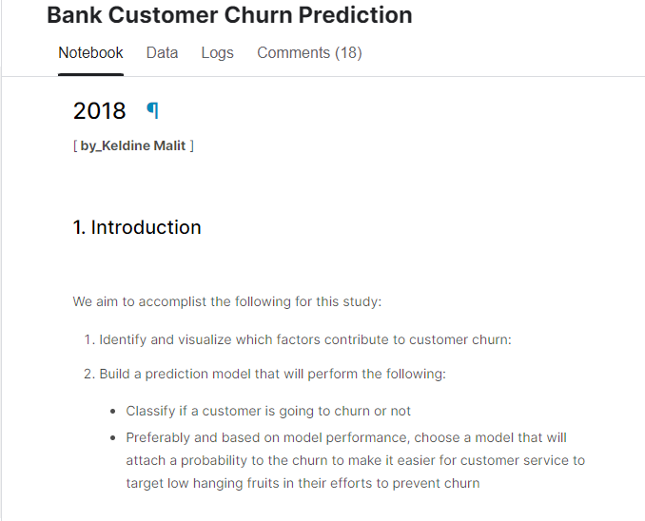
Mô tả dữ liệu
Đây là tập dữ liệu dùng để dự đoán khả năng không sử dụng dịch vụ tại ngân hàng nữa thông qua các thuộc tính như: Số dư, số năm sử dụng, số dịch vụ sử dụng, số thẻ tín dụng,....
Dữ liệu được phát hành trên Kaggle từ năm 2018
Kho dữ liệu gồm 10000 dòng và 14 thuộc tính
Link dữ liệu: Bank Customer Churn Prediction | Kaggle

Slide 56
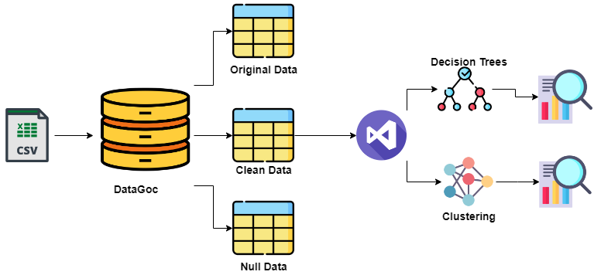
Tổng quan quy trình

Slide 57
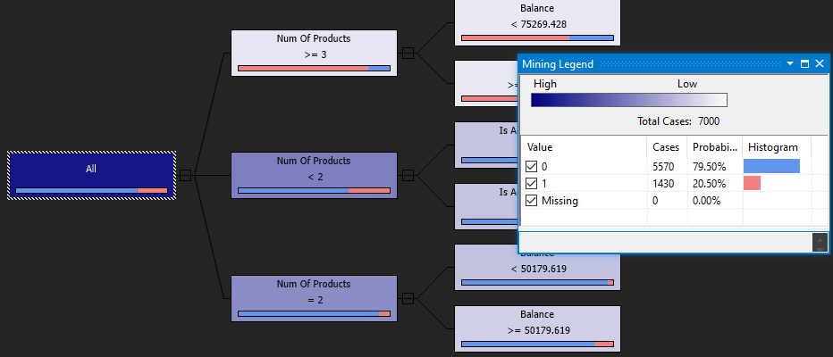
Decision Trees Model

Slide 58
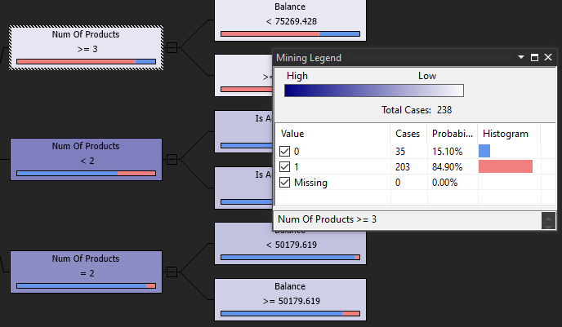
Decision Trees Model

Slide 59
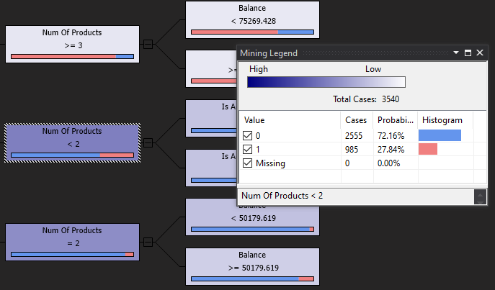
Decision Trees Model

Slide 60
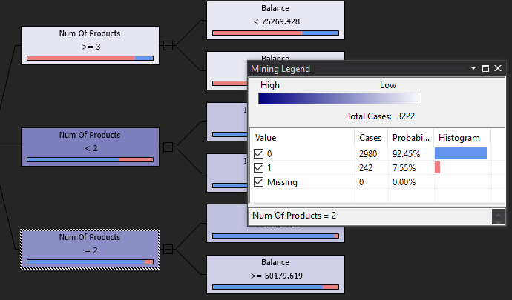
Decision Trees Model

Slide 61

Decision Trees Model

Slide 62

Decision Trees Model

Slide 63

Decision Trees Model

Slide 64

Decision Trees Model

Slide 65

Decision Trees Model

Slide 66

Decision Trees Model

Slide 67

Decision Trees Model

Slide 68

Decision Trees Model

Slide 69

Clustering

Slide 70

Clustering

Slide 71

Clustering

Slide 72

Clustering

Slide 73

So sánh

Slide 74


CẢM ƠN CÔ VÀ CÁC BẠN ĐÃ LẮNG NGHE

